Slide 1




Khởi động

Slide 2






NHỔ CÀ RỐT

Slide 3
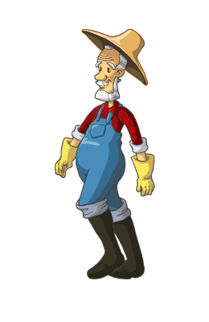



Con có dám thử không?
Được chứ. Nhưng để ta xem con ở trường có học hành đàng hoàng không thì ta mới cho
Bác ơi ! Cháu đói lắm bác cho cháu củ cà rốt được không ạ ?
Dạ. Con đồng ý
Giờ ta sẽ cho con tự nhổ cà rốt

Slide 4






Trong bài Tôi là học sinh lớp 2, điền vào chỗ trống:
Tôi rối rít: “Con muốn đến sớm nhất….”
A : khối
B : trường
C : nhà
D : lớp
A B C D

Slide 5

Từ “lớn bổng” có nghĩa là gì?
A : chậm lớn
B : lớn nhanh, vượt hẳn lên
C : nhanh nhẹn
D : chăm chỉ
A B C D

Slide 6
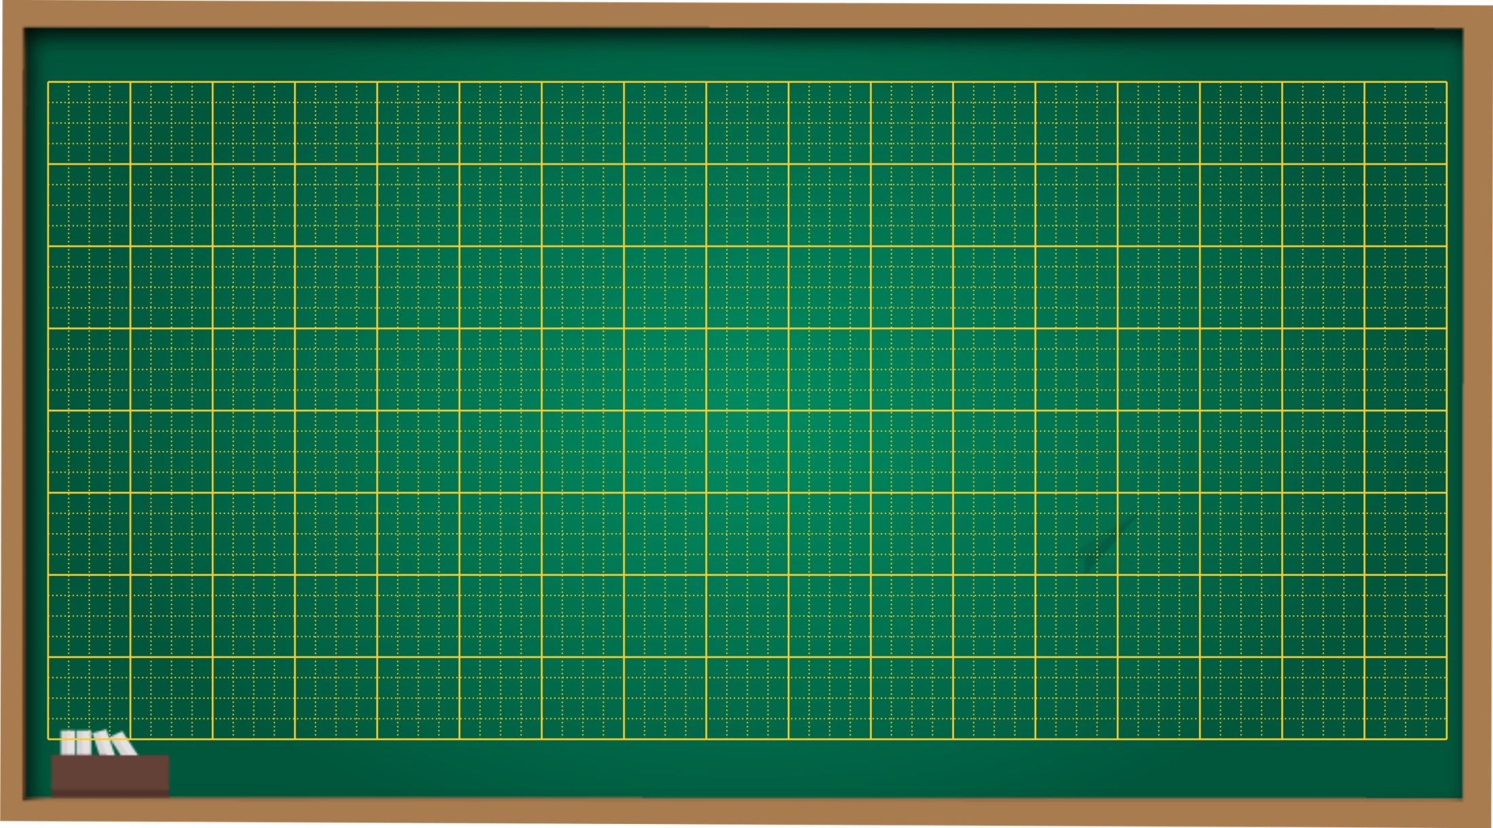
Thứ năm ngày 7 tháng 10 năm 2021
Tiếng Việt
Từ ngữ chỉ sự vật, hoạt động.
Câu giới thiệu

Slide 7
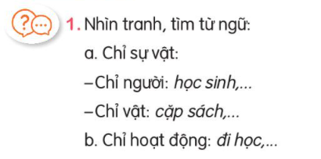
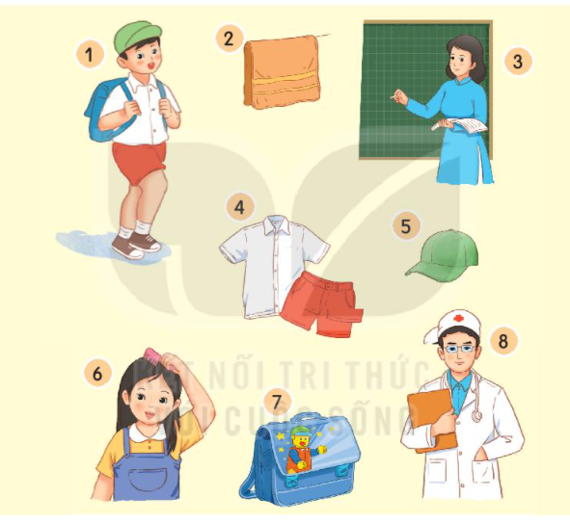

Slide 8
Các từ chỉ sự vật:
- Học sinh, cô giáo, bác sĩ, bạn gái…
- Cặp sách, quần áo, mũ, khăn mặt…
b. Các từ chỉ hoạt động:
- Đi học, viết bảng, chải đầu, khám bệnh…

Slide 9
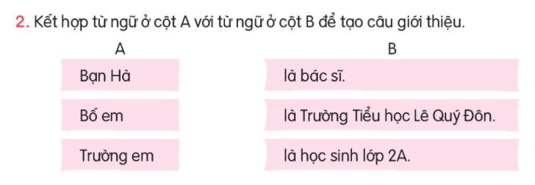

Slide 10

Mẹ em là cô giáo.
Anh trai em là sinh viên.
-Trường em là Trường Tiểu học Lý Tự Trọng.

Slide 11
Tiếng Việt
Viết đoạn văn giới thiệu bản thân

Slide 12
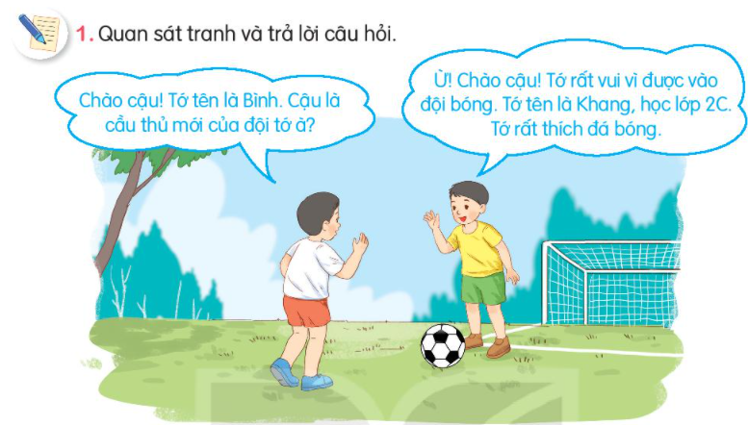

Bình và Khang gặp nhau và chào nhau ở đâu?
Khang đã giới thiệu gì về mình

Slide 13
2. Viết 2-3 câu tự giới thiệu về bản thân
G: - Họ và tên của em là gì?
- Em học lớp nào, trường nào?
- Sở thích của em là gì?
Bài làm:
Em tên là: Nguyễn Thị Minh Anh.
Em học lớp 2.2, trường Tiểu học Lý Tự Trọng
Sở thích của em là vẽ tranh và hát.

Slide 14
Tiếng Việt
Viết đoạn văn giới thiệu bản thân
2. Viết 2-3 câu tự giới thiệu về bản thân.
Em tên:
Em học lớp: 2.2 Trường: Tiểu học Lý Tự Trọng
Sở thích của em là:

Slide 15

CỦNG CỐ BÀI HỌC
Notes:
Bài giảng thiết kế bởi: Hương Thảo - tranthao121006@gmail.com

